Slide 1
Kết nối cơ sở dữ liệu SQL Server
Chào mừng các bạn đã đến với buổi thuyết trình của nhóm 4

Slide 2
Thành viên trong nhóm
Trần Quang Khải
Nguyễn Trường Hùng
Bùi Tiến Đạt
Nguyễn Lê Quang Thuận

Slide 3

Nhóm 4
Buổi thuyết trình xin được phép bắt đầu

Slide 4
01
Tầm quan trọng của cơ sở dữ liệu
Các bạn chú ý lắng nghe

Slide 5
Khi source code không có database
Đây là một số vấn đề gặp phải khi code không dữ liệu
Rất khó để kiểm thử | Không có dữ liệu test hoặc dữ liệu thật
Giảm mức độ tính toán của hệ thống | Các hệ quản trị CSDL cung cấp các câu query, các function giúp thao tác dữ liệu
Định hình mô hình ứng dụng | Định hình thiết kế và phát triển ứng dụng sau này
Không sao lưu được | Chỉ chạy chương trình và mất không lưu và lấy được dữ liệu đã nhập khi tắt chương trình

Slide 6
02
Gson
Các bạn chú ý lắng nghe

Slide 7
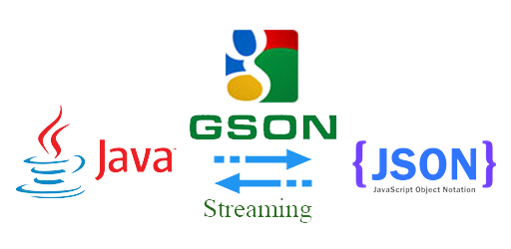
Đôi nét về Gson
Gson là một thư viện Java mã nguồn mở để tuần tự hóa và giải mã hóa các đối tượng Java thành JSON.

Slide 8

Một vài ưu điểm của gson
Dễ sử dụng
Máy chủ phân tích cú pháp
Hỗ trợ giản đồ
Các đối tượng sắp xếp theo mã
Công cụ chia sẻ dữ liệu

Slide 9
Nhược điểm của Gson
Không xử lí lỗi
Dễ bị tổn thương
Công cụ hạn chế
Trọng tâm hẹp

Slide 10
03
Database
Các bạn chú ý lắng nghe

Slide 11
Giới thiệu về Data base
Là một bộ sưu tập các dữ liệu được tổ chức một cách bài bản thường được truy cập từ hệ thống máy tính hoặc tồn tại ở dạng tập tin trong hệ quản trị cơ sở dữ liệu.

Slide 12
Tại sao nên dùng data base ?
Các thông tin lưu trữ sẽ giảm được mức độ trùng lặp xuống mức thấp nhất, tối đa hoá thông tin cần tìm kiếm.
Dữ liệu được truy xuất với nhiều cách khác nhau, từ nhiều người dùng khác nhau và từ nhiều ứng dụng khác nhau.
Tăng khả năng chia sẻ thông tin với nhiều người dùng mà không gặp các vấn đề về khoảng cách và tăng khả năng bảo mật

Slide 13
04
SQL-JDBC
Các bạn chú ý lắng nghe

Slide 14
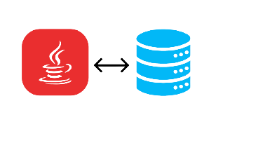
Giới thiệu
JDBC (Java Database Connectivity) là một API được thiết kế dành riêng cho ngôn ngữ lập trình java, hỗ trợ java trong việc truy cập cơ sở dữ liệu. Gồm những phương thức thực hiện truy vấn và cập nhật CSDL gián tiếp qua java.
JDBC
Java
RDBMS

Slide 15
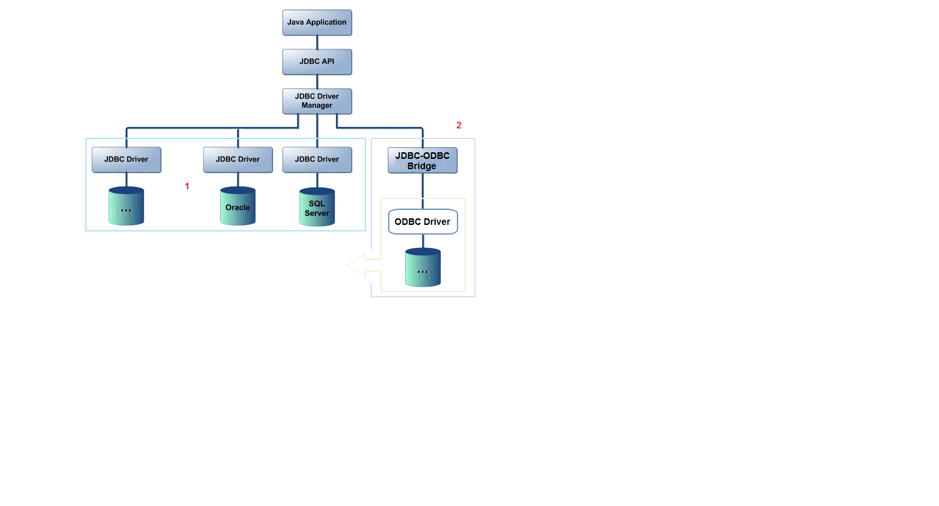

Nguyên tắc kết nối của Database
…
ODBC DataSource

Slide 16
Ưu điểm
Ngôn ngữ tương tác
Không cần mã hóa
Tốc độ cao
Tính di động
Nhiều chế độ xem dữ liệu

Slide 17
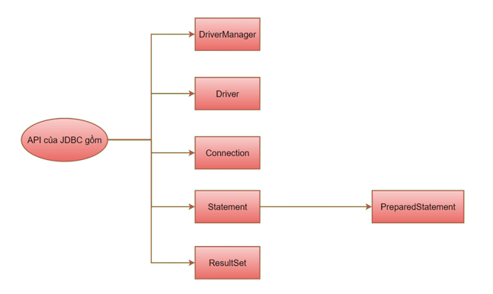
Các thành phần API cơ bản của JDBC
Phiên bản tốt hơn

Slide 18
Lớp DriverManager trong JDBC
Lớp DriverManager hoạt động như một giao diện giữa người dùng và các driver. Nó theo dõi các driver có sẵn và xử lý việc thiết lập kết nối giữa một Database và Driver thích hợp.

Slide 19
Một số phương thức phổ biến
01
04
02
05
03
06
public static void registerDriver(Driver driver) throws SQLException
public static Connection getConnection(String url,String userName,String password)
Phương thức này được sử dụng để đăng ký driver đã cho với DriverManager.
Phương thức này được sử dụng để thiết lập kết nối với URL, username, và password đã cho.
public static void deregisterDriver(Driver driver)
public static void setLoginTimeout(int second)
Phương thức này được sử dụng để xóa driver đã cho khỏi danh sách đăng ký với DriverManager.
Phương thức này thiết lập thời gian (bằng giây) tối đa mà một driver sẽ đợi trong khi cố gắng kết nối với một Database.
public static Connection getConnection(String url)
public static int getLoginTimeout()
Phương thức này được sử dụng để thiết lập kết nối với URL đã cho.
Phương thức này lấy thời gian (bằng giây) tối đa mà một driver sẽ đợi trong khi cố gắng đăng nhập vào một Database.

Slide 20
Connection Interface trong JDBC
Đối tượng Connection biểu diễn ngữ cảnh giao tiếp. Đối tượng của Connection có thể được sử dụng để lấy đối tượng của Statement và DatabaseMetaData. Connection Interface cung cấp nhiều phương thức để quản lý giao tác như commit(), rollback(), …

Slide 21
Một số phương thức phổ biến
01
03
02
04
public Statement createStatement()
public void commit() throws SQLExceptionpublic static Connection getConnection(String url,String userName,String password)
Phương thức này tạo đối tượng Statement để thực thi các truy vấn SQL.
Phương thức này lưu các thay đổi đã được thực hiện trước đó. Phương thức này nên chỉ được sử dụng khi chế độ auto-commit đã bị vô hiệu hóa.
public Statement createStatement(int resultSetType,int resultSetConcurrency) throws SQLException
public void close()
Phương thức này đóng kết nối và giải phóng resource ngay lập tức.
Phương thức này tạo một đối tượng Statement mà sẽ tạo các đối tượng ResultSet với type và concurrency đã cung cấp.

Slide 22
Statement Interface trong JDBC
Interface này cung cấp nhiều phương thức để thực thi các truy vấn với cơ sở dữ liệu và trả về kết quả mà nó tạo ra.

Slide 23
Một số phương thức phổ biến
01
03
02
04
public ResultSet executeQuery(String sql)
public boolean execute(String sql)
Phương thức này không thể được gọi trên một đối tượng PreparedStatement hoặc CallableStatement.
Phương thức này không thể được gọi trên một đối tượng PreparedStatement hoặc CallableStatement.
public int executeUpdate(String sql)
void close() throws SQLException
Phương thức này không thể được gọi trên một đối tượng PreparedStatement hoặc CallableStatement.
Đóng đối tượng Statement và giải phóng resource ngay lập tức

Slide 24
PreparedStatement Interface trong JDBC
PreparedStatement Interface là một interface con của Statement. Nó được sử dụng để thực thi các truy vấn được tham số hóa. Ví dụ câu lệnh sau:
String sql="INSERT INTO ten_bang values(?,?,?)";
Lợi thế của PreparedStatement: Sử dụng PreparedStatement giúp tăng hiệu suất, bởi vì truy vấn của bạn sẽ được biên dịch chỉ một lần.

Slide 25
Một số phương thức phổ biến
01
04
02
05
03
06
public void setInt(int paramIndex, int giaTri)
public void setDouble(int paramIndex, double giaTri)
Driver sẽ chuyển đổi giá trị kiểu int trong java thành một giá trị nguyên trong SQL khi nó gửi giá trị tới Database.
Driver chuyển đổi giá trị double trong java thành một giá trị DOUBLE trong SQL khi nó gửi giá trị tới Database.
public void setString(int paramIndex, String giaTri)
public int executeUpdate()
Thiết lập tham số đã cho thành giá trị String trong Java đã cung cấp. Driver chuyển đổi giá trị này thành một kiểu VARCHAR
Thực thi truy vấn SQL trong đối tượng PreparedStatement
public void setFloat(int paramIndex, float giaTri)
public ResultSet executeQuery() throws SQLException
Driver chuyển đổi giá trị kiểu float trong java thành một giá trị REAL trong SQL khi nó gửi giá trị tới Database.
Phương thức này ném ngoại lệ SQLException và SQLTimeoutException.

Slide 26
ResultSet Interface trong JDBC
ResultSet là một bảng dữ liệu mà biểu diễn tập kết quả từ cơ sở dữ liệu mà được trả về bởi các lệnh SQL.

Slide 27
Một số phương thức phổ biến
01
04
02
05
03
06
public boolean previous() throws SQLException
public boolean previous() throws SQLException
public boolean previous() throws SQLException
public String getString(String ten_cot)
Di chuyển con trỏ tới hàng trước đó. Phương thức trả về false nếu không có hàng ở trước.
Trả về dữ liệu của tên cột đã cho của hàng hiện tại dưới dạng String.
public boolean next() throws SQLException
public void updateInt(int ten_cot, int x) throws SQLException
Di chuyển con trỏ tới hàng tiếp theo. Phương thức trả về false nếu không có hàng tiếp theo.
Cập nhật giá trị của tên cột đã cho trong hàng hiện tại hoặc hàng đang được chèn tới giá trị nguyên
public int getInt(String ten_cot)
public void updateString(int ten_cot, String x)
Trả về dữ liệu của tên cột đã cho của hàng hiện tại dưới dạng số nguyên.
Cập nhật giá trị của tên cột đã cho trong hàng hiện tại hoặc hàng đang được chèn tới giá trị x ở dạng chuỗi.

Slide 28
Đặt câu hỏi

Slide 29

Cảm ơn các bạn đã lắng nghe phần trình bày của nhóm

